Slide 1
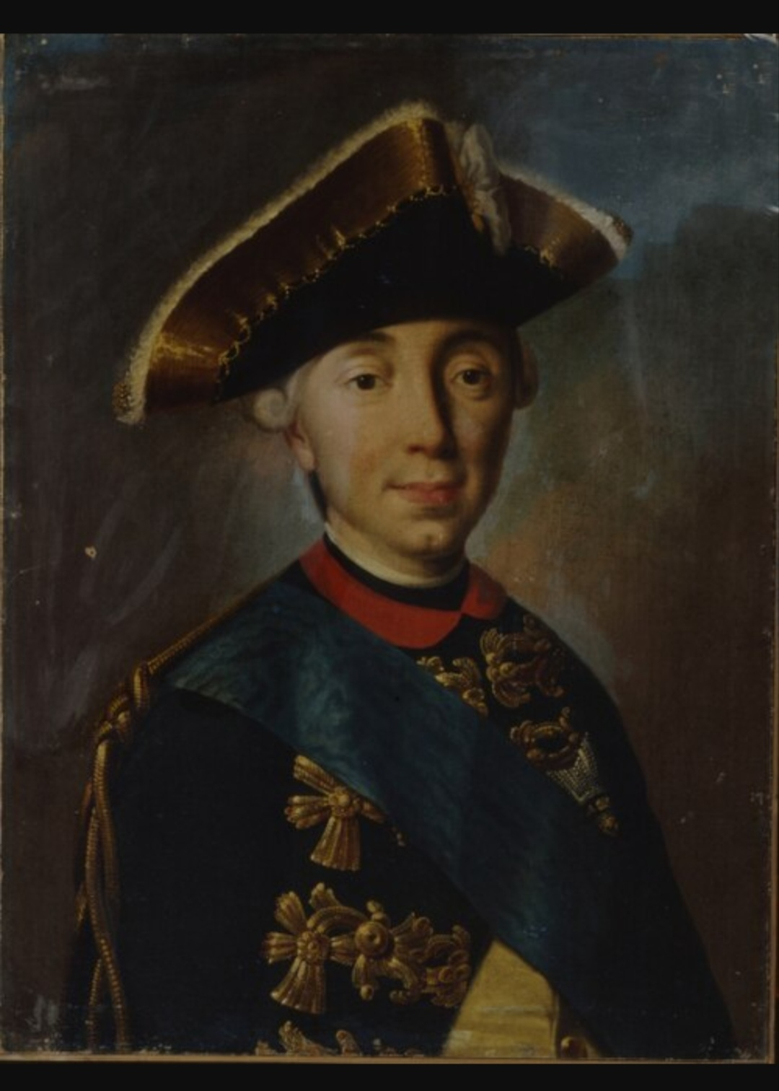
Пётр III
Император России с января по июль 1762г.

Slide 2
Пётр III жил в XVIII веке (1728–1762).
Он был сыном императрицы Анны Петровны и герцога Карла Фридриха Голштинского.
Пётр III был женат на Екатерине II (Екатерина Великая), которая впоследствии свергла его и стала императрицей России.
У Петра III и Екатерины II было одно законное дитя — сын Павел I, который позже стал императором России.
После Петра III на трон взошла Екатерина II, которая правила с 1762 по 1796 год.

Slide 3
Пётр III описывается как человек среднего роста с светлыми волосами и голубыми глазами. Его внешность не была особенно примечательной, и он часто изображался с выражением скуки или недовольства.
Пётр III отличался эксцентричным поведением и непредсказуемыми решениями. Он был известен своей страстью к немецкой культуре и военному делу, что иногда воспринималось как отдаление от русских традиций. Его увлечение военной историей и коллекционирование военной атрибутики также выделяли его среди других правителей.

Slide 4
Пётр III провёл ряд реформ, направленных на модернизацию армии и флота, а также попытался улучшить отношения с Пруссией. Однако его правление было очень коротким и неэффективным, что привело к недовольству среди дворянства и армии. Его попытка провести реформы, такие как секуляризация церковных земель, не успела реализоваться в полной мере. В итоге, его правление завершилось переворотом, организованным Екатериной II.
Пётр III остался в истории как неудачный правитель, чья политика не смогла завоевать поддержку ключевых слоёв общества.
Пётр III провёл ряд реформ, направленных на модернизацию армии и флота, а также попытался улучшить отношения с Пруссией. Однако его правление было очень коротким и неэффективным, что привело к недовольству среди дворянства и армии. Его попытка провести реформы, такие как секуляризация церковных земель, не успела реализоваться в полной мере. В итоге, его правление завершилось переворотом, организованным Екатериной II.
Пётр III провёл ряд реформ, направленных на модернизацию армии и флота, а также попытался улучшить отношения с Пруссией. Однако его правление было очень коротким и неэффективным, что привело к недовольству среди дворянства и армии. Его попытка провести реформы, такие как секуляризация церковных земель, не успела реализоваться в полной мере. В итоге, его правление завершилось переворотом, организованным Екатериной II.
Пётр III остался в истории как неудачный правитель, чья политика не смогла завоевать поддержку ключевых слоёв общества.

Slide 5
Пётр III придерживался просветительских идей и стремился к реформам, вдохновленным европейскими образцами. Он пытался провести ряд изменений, направленных на модернизацию страны, однако многие из них вызывали недовольство среди дворянства и армии.
Пётр III остался в истории как правитель, чье правление было слишком кратким и нестабильным, чтобы оставить значительное наследие. Его свержение открыло путь к долгому и успешному правлению Екатерины II, которая смогла реализовать многие идеи, которые Пётр III не успел воплотить в жизнь.

Slide 6
СПАСИБО ЗА ВНИМАНИЕ!

